Slide 1
종합설계 프로젝트 계획서
1294033 이준범
1394016 김우재
1594024 유보람

Slide 2
INDEX
아이디어 소개
향후 계획

Slide 3

다용도 스마트 선글라스
Explanation
Concept
Function
Practicality
Problem
Smart Stick – Fujitsy(Japan)

Slide 4
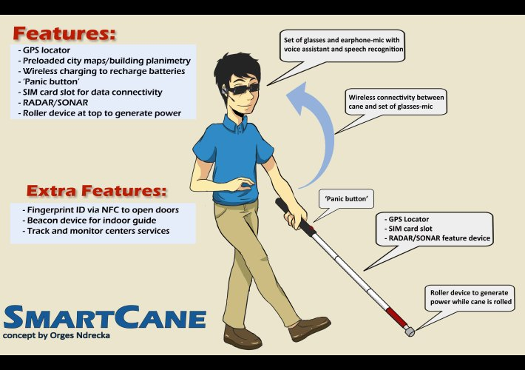
1. 개요
다용도 스마트
지팡이
및
선글라스
- 등산을 할 때나 나이가 많은 노인분들, 시각장애인을 위한 다용도 스마트 지팡이
- 등산용 평범한 나무지팡이를 좀 더 다양하게 활용할 수 있도록 구상
- 등산을 원활히 할 수 있도록 스마트폰에 등산경로와 자신의 위치를 표시하고, 방향을 제시하여 보여주거나 들려줌
- 나이가 많은 노인분들이나 앞이 보이지 않는 시각장애인들을 효율적으로 보살피도록 함
- 앞이 잘 보이지 않는 노인분들이나 앞이 전혀 보이지 않는 시각장애인들을 위헤 모자나 선글라스를 만들어 앞의 장애물(맨홀 등)을 감지하고, 앞에 있는 글자를 읽어내어 청각적으로 들려주기 위함
Explanation
Concept
Function
Practicality
Problem

Slide 5
다용도 스마트 지팡이
Main Idea
- 등산 시 위치추적을 통해 자신의 위치를 알 수 있게 하여 조난당할 확률을 줄이고, 경로 이탈 시 진동으로 알려준다.
- (추가)사용자가 원할 경우 지팡이의 LED로 바닥에 가고자 하는 방향을 표시(야간에 활용, 시각장애인의 경우 소리로 알려줌)
- 특정 산을 처음 등산하는 분들을 위해 등산로를 검색 및 화장실, 휴게소 등을 표시한다.
- 노인분들이나 시각장애인들의 위치 정보를 보호자의 핸드폰으로 알 수 있다.
- 지팡이 손잡이로 노인분들이나 등산하는 분들의 안전을 위해 운동량, 호흡 등을 표시하여 안전을 확보한다.
Explanation
Concept
Function
Practicality
Problem

Slide 6
스마트 선글라스
Main Idea
- 앞이 보이지 않는 시각장애인을 주 대상으로 한 선글라스로 카메라를 부착하고, 컴퓨터 비전을 사용하여 앞에 보이는 글자를 인식하고, 소리로 들려준다.
- 지팡이로 바닥을 짚어 앞의 장애물을 확인할 수 있지만 더 안전할 수 있도록 초음파센서를 선글라스에 부착하여 거리를 확인하여 진동으로 알려준다.
- 카메라, 초음파센서 등 장치를 정면에 달면 무게가 있기 때문에 선글라스에 달기에 한계가 있어 무게중심을 맞춰주기 위해서는 선글라스를 모자처럼 쓰는 형식으로 만들거나 모자에 부착하는 방향으로 설계한다.
- 글자를 인식하여 소리를 들을 수 있도록 이어폰을 부착한다.
- (지팡이와의 통신은 블루투스를 이용할 예정)
Explanation
Concept
Function
Practicality
Problem

Slide 7

2. 차별화
다용도 스마트
지팡이
및
선글라스
- 기존의 등산지팡이는 단순하게 지형을 짚는 형식의 도구였지만, 사용자의 안전을 우선시 하고 각종 사용 활용도를 높임
- 특정 산을 처음 등산할 경우나 등산로가 익숙치 않아도 스마트폰으로 확인을 할 수 있도록 하고, LED로 경로를 표시(경로를 이탈할 경우 진동으로 알림)
- (추가)네비게이션과 같이 길을 선택하면, 그 경로를 시각, 청각(시각장애인)으로 알려줌
- 노인분들의 지팡이 또한 단순하게 지형을 짚는데 사용되는데, 위치추적 기능, 몸 상태를 확인하여 보호자 또는 가족에게 전달되어 안전을 확인
- 보호자의 역할이 중요한 시각장애인들의 필수 도구인 지팡이를 좀 더 효율적으로 사용할 수 있도록 위치추적 등의 기능을 추가
Explanation
Concept
Function
Practicality
Problem

Slide 8
3. 문제 및 해결방안
다용도 스마트
지팡이
및
선글라스
- 위치추적 기능과 장거리 통신을 위해서 통신망 사용
Explanation
Concept
Function
Practicality
Problem

Slide 9
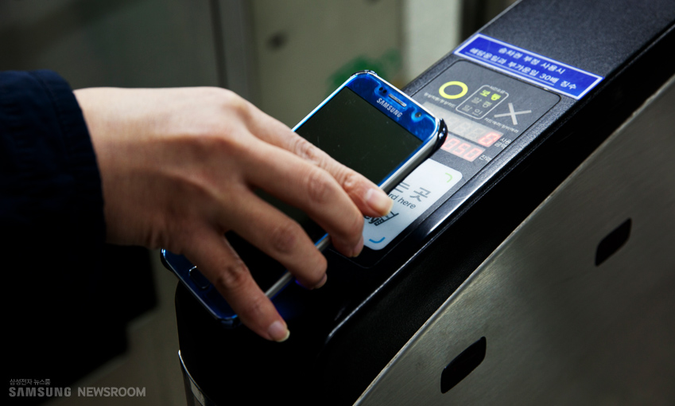
스마트 대기표
Explanation
Concept
Function
Practicality
Summary

Slide 10
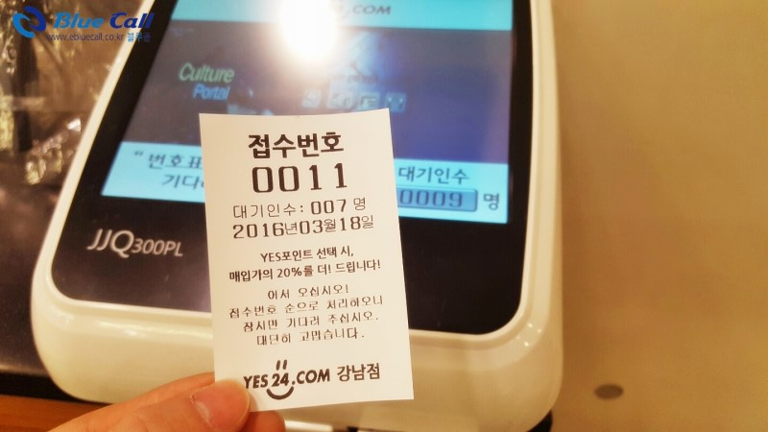
1. 기능
스마트
출석
체크
- 이용시설 입구 쪽에 핸드폰과 태그할 수 있는 하드웨어를 부착
- 대기표를 받기 원할 시 하드웨어에 태그
- 태그 후 고객 스마트폰에 대기시간, 남은 인원, 근처 갈 수 있는 곳 대기시간 (집에서도 확인 가능 ) 을 알 수 있습니다.
- 자신이 설정한 대기인원수에 맞춰서 미리 알람을 받을 수 있다.
- 이 시스템을 이용하는 곳에서 다른 곳으로 장소 이동 할 경우 거리와 시간을 알 수 있다.
관리자 입장에서는 고객 방문 시간 방문 회수 요일 별 고객들의 수
등 다양한 데이터를 확인 할 수 있다.
필요시 고객이 접수한 번호로 연락을 할 수 잇습니다.
결과적으로 해당 이용시설에서 불필요한 대기 시간을 없앨 수 있으며
더 이상 얼마나 기다려야 하는지 고민할 필요가 없어지게 됩니다.
Explanation
Concept
Function
Practicality
Problem

Slide 11
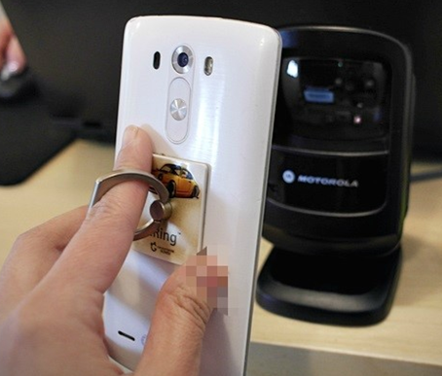
2. 차별화
스마트
출석
체크
- 기존에 있던 종이 순번표 와는 달리 좀 더 간편한 방식으로 대기표를 받을 수 있다.
- 한 곳에서 머무를 필요없이 대기시간동안 외부로 나가 다른 일을 볼 수 있다.
- 주변 가게와의 연동을 통해 해당 어플을 이용하는 곳은 어느 곳에서나 대기 시간을 확인 할 수 있다.
- 관리자는 축적된 데이터를 통해 고객들의 평균 이용시간 , 많은 시간대, 요일 별로 확인 할 수 있다.
Explanation
Concept
Function
Practicality
Problem

Slide 12
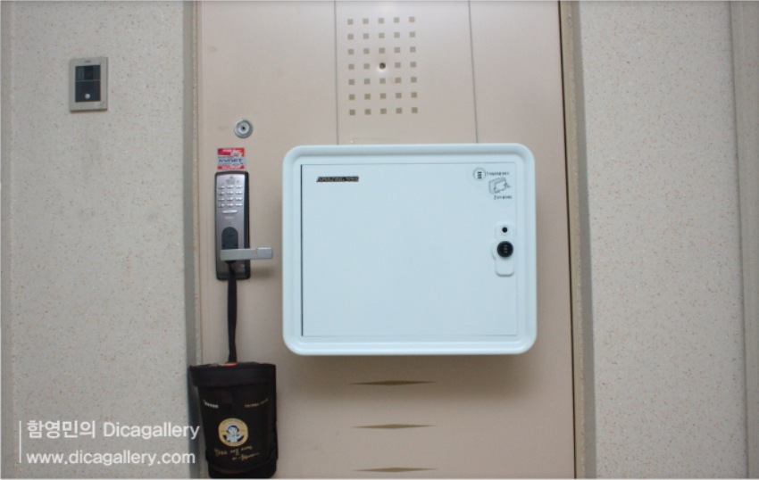
무인 택배 상자
Explanation
Concept
Function
Practicality
Problem
LIFX Original A21 Wi-Fi Smart LED Light Bulb
– Amazon Alexa(America)

Slide 13
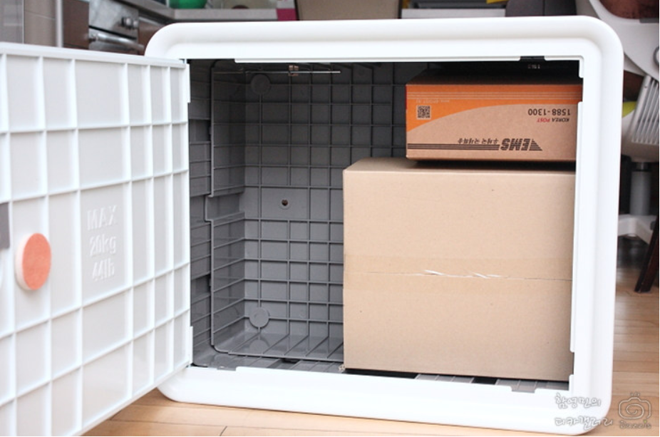
1. 개요 및 기능
주차장
길
안내
전등
- 1인가구나 맞벌이가정이 늘어남에 따라 집에 없는 경우 택배를 받기가 힘듭니다 .
- 개인용 무인 택배상자를 통해 집에 아무도 없더라도 대신해서 원격 조종 또는 내가 주문한 해당하는 상품이 맞는지 확인이 되면 상자를 자동으로 열어 물건을 맡을 수 있습니다.
- 카메라를 부착해 혹시라도 다른 사람이 열면 인원식별이 되도록 합니다.
- 동시에 여러 택배를 받을 경우 택배의 무게나 물체를 감지하도록 하여
분실 우려를 없앨 수 있습니다.
Explanation
Concept
Function
Practicality
Problem

